Slide 1


ỦY BAN NHÂN DÂN QUẬN LONG BIÊN
TRƯỜNG TIỂU HỌC ĐÔ THỊ VIỆT HƯNG
BÀI GIẢNG ĐIỆN TỬ
KHỐI 3
MÔN: TOÁN

Slide 2










Slide 3

12 : 4 = ..?..
Đáp án: 3
Trở về

Slide 4
36 : 4 = ..?..
Đáp án: 9
Trở về

Slide 5
24 : 4 = ..?..
Đáp án: 6
Trở về

Slide 6

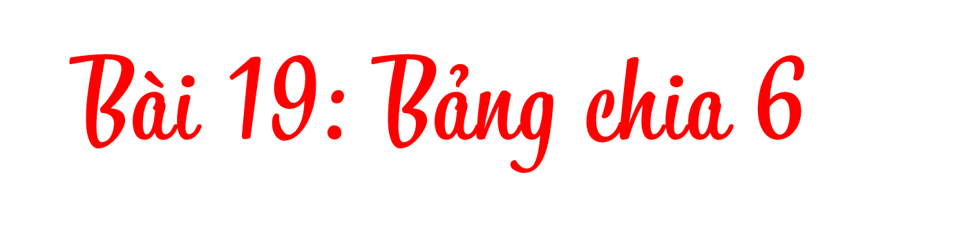




Slide 7

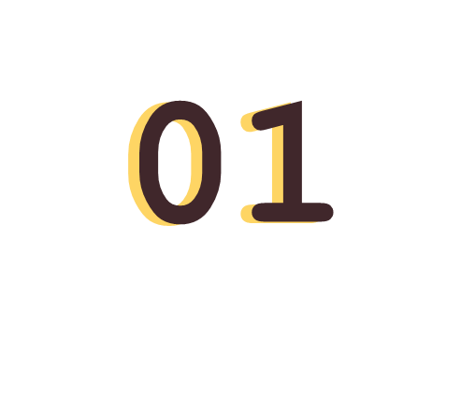


Slide 8
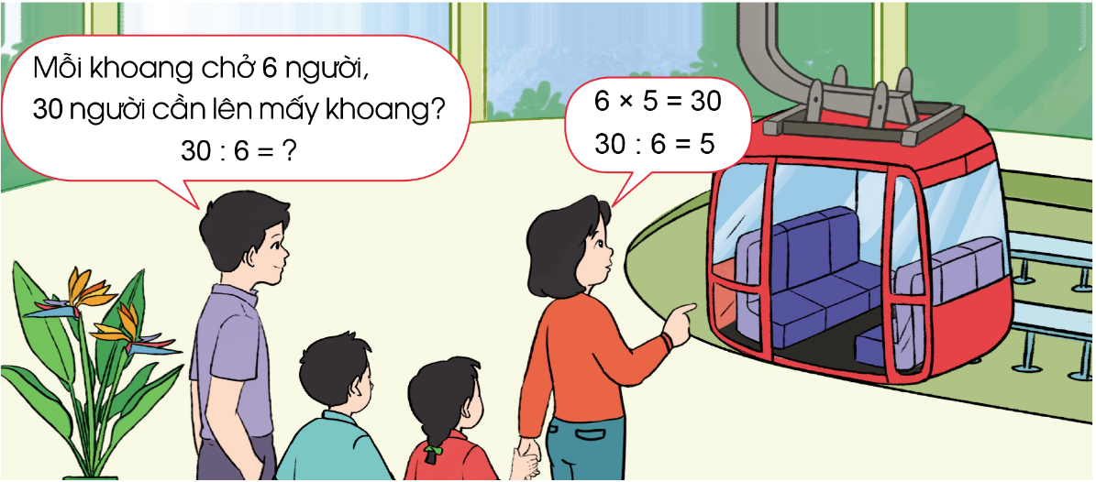

Quan sát tranh và trả lời câu hỏi
Chia đều 30 người cho mỗi khoang 6 người. Có mấy khoang được chia?

Slide 9

Hoàn thành bảng chia 6
Bảng chia 6
6 : 6 = ?
12 : 6 = ?
18 : 6 = ?
24 : 6 = ?
30 : 6 = ?
36 : 6 = ?
42 : 6 = ?
48 : 6 = ?
54 : 6 = ?
60 : 6 = ?

Slide 10
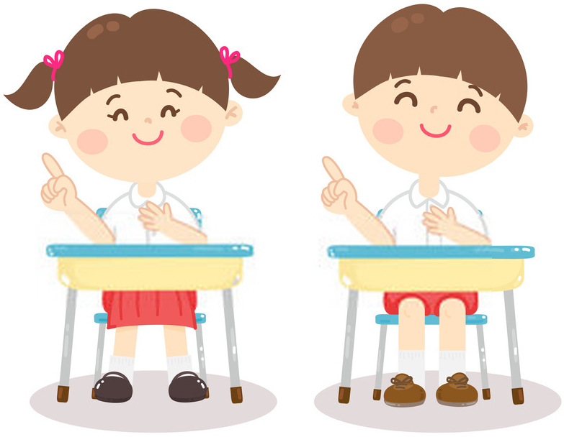
Bảng chia 6
6 : 6 =
12 : 6 =
18 : 6 =
24 : 6 =
30 : 6 =
6
1
36 : 6 =
42 : 6 =
48 : 6 =
54 : 6 =
60 : 6 =
2
7
3
8
4
9
5
10

Slide 11


Slide 12

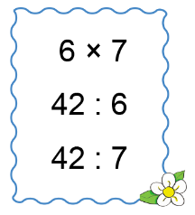
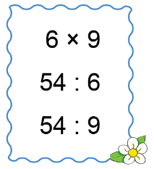
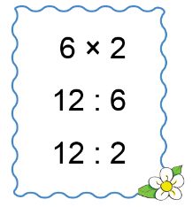

Slide 13




Chăm sóc cây táo
1. Tính nhẩm
6x2=
12
42:6=
7
12:6=
2
42:7=
6
12:2 =
6
6x9=
54
6 x 7 =
42
54:6=
9
54:9=
5
Notes:
Bấm vào phép tính để ra đáp án

Slide 14

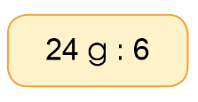
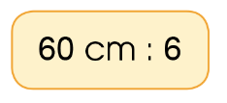
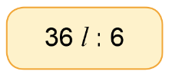



$$=4 g$$
$$=10 cm$$
$$=6 l$$

Slide 15



b)
$$=4 g$$
$$=10 cm$$
$$=6 l$$

Slide 16


Slide 17

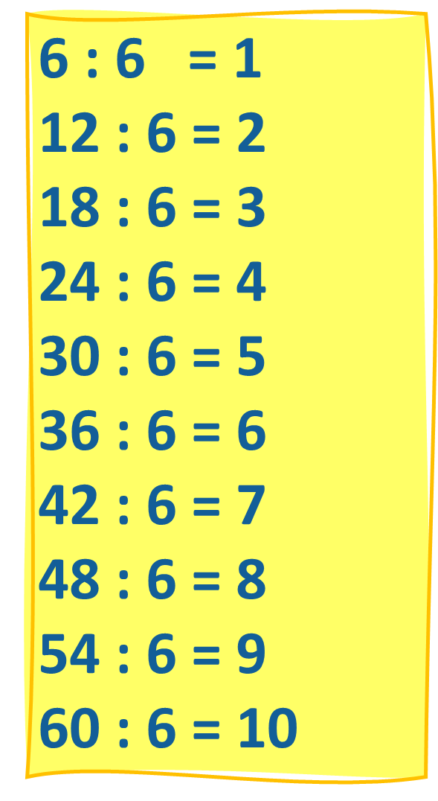









Slide 18



Về nhà học thuộc bảng chia 6
Thiết kế bởi: Hương Thảo – tranthao121004@gmail.com

Slide 19



